Slide 1
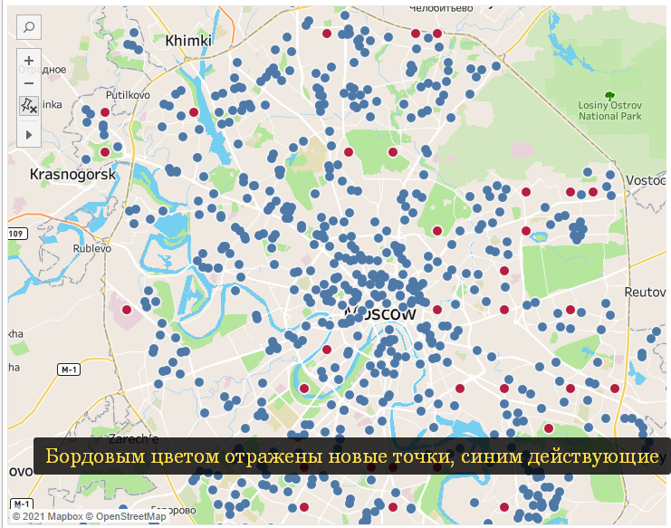
1. Предсказание эффективности новой торговой точки от локации

Slide 2
Проблема: При открытии нового бизнеса, внедрения новых продуктов важно понимать его перспективы.
Оценка проекта будет оцениваться на основании следующих факторов:
Расстояния до ближайших конкурентов
Плотности населения в радиусе до ближайшего конкурента
Срока работы торговой точки и ее выручки(если данные по выручке есть)
Динамика выручки, новых бизнесов-конкурентов (тенденции, онлайн сервисы и новые виды бизнесов – авто по подписке и т.д.))
Наличия достаточного количества покупателей кому данный продукт подойдет
Финансовых показателей конкурентов и срока их работы

Slide 3
Решение
Создание приложения по оценки эффективности локации новой(действующей) торговый точки в зависимости ее расположения относительно конкурентов:
Источник информации:
Исторические данные 2gis и яндекс карт по локации бизнесов (можно понять срок работы на 1 месте), данные из открытых или закрытых источников по выручке компаний

Slide 4
Как работает
Анализируем:
Минимальное расстояние до конкурента с учетом плотности населения =>получаем минимальную числ. населения в радиусе до конкурента чтобы точка работала в «+». Если сервис реализуется не на базе Банка, то основным критерием того, что точка работает в «+» будет не выручка из открытых источников (так как она по юр лицу у которого может быть несколько точек), а срок работы точки по 1 адресу, если он > года, то вероятно точка работает в плюс. Но выручка юр лица из открытых источников также будет учитываться.
Окружение возле конкурента (близость метро и т.д.)
Находим координаты точек где открытие нового бизнеса целесообразно с учетом анализа информации выше
Анализирует динамику выручки бизнесов заменителей (онлайн доставка и так далее)
Строим модель, которая:
- формирует массив координат(и возможно отрисовывает их на карте) где открытие бизнеса целесообразно с учетом ретро данных по конкурентам
Формирует список юзеров которым подойдет рекомендуем продукт
Получаем выборку:
по затратам/покупкам юзеров, на основании которых можно сделать вывод о целесобразности внедрения нового продукта.
По динамику показателей по отраслям и видам бизнесов для оценки тенденций на рынке

Slide 5
Архитектура
Отражение результатов в онлайн режиме в Tableue Desctop
Программа на питон, работающая отдельно или через сервис Flask
Переход по ссылке на отчет в Tableue Desctop

Slide 6
Финансы
Стоимость разработки: 20 дней разработки * ( 1 человека + налоги + сервер ) = 150000 + 20000 = 170000 руб.
Ежемесячные траты (получение баз 2гис) ~ 4 000 руб. в мес. (15 видом бизнеса по 2 крупнейшим городам Москва и Санкт-Петербург) + хостинг. Сумма 4 000 рублей это закупка не у 2гис или Яндекс по лицензии, а закуп с сайтов сети интернет.
+ реклама в интернет ~ 6 000 т.р. в месяц.
Итого ежемесячных затрат ~ 10 000 т.р.
Прибыль:
Стоимость 1 скачивания базы данных с картой и отчетом где отражены адреса для открытия новых торговых точек ~ 500 рублей. Прогноз по скачиванию в месяц в городах МСК + СПБ по 15 видам бизнеса > 30. Итого выручка от 15 т.р. в месяц – расходы 10 т.р. => чистая прибыль от 5 т.р. в мес.

Slide 7
Планы на будущее
Увеличить точность предсказания за счет добавления статистики по населению, компании, динамики выручки за предыдущие года, городу, макроэкономике, и т.д.

Slide 8
Спасибо

